Slide 1
Superintendência da Zona Franca de Manaus – SUFRAMA
SUFRAMA
Estados com Atuação da SUFRAMA
Estado do Acre
Estado do Amazonas
Estado do Amapá
Estado de Rondônia
Estado de Roraima

Slide 2
Superintendência da Zona Franca de Manaus – SUFRAMA
Audiência Pública - Comissão de Desenvolvimento, Indústria, Comércio e Serviços.
Debater a política de Comércio Exterior do Brasil
11 de Abril de 2019
Estado do Acre
Estado do Amazonas
Estado do Amapá
Estado de Rondônia
Estado de Roraima

Slide 3
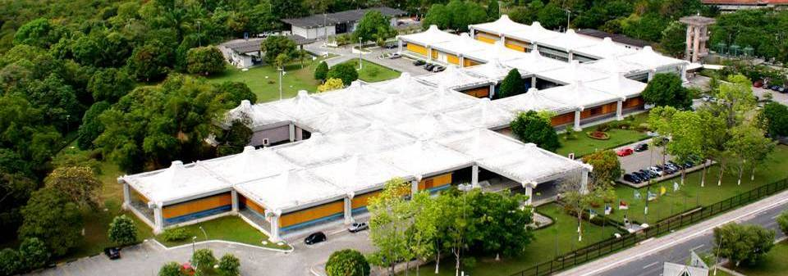
Zona Franca de Manaus - SUFRAMA
Órgão da Administração Pública Federal, vinculado ao Ministério da Economia (ME) e a Secretaria Especial de Produtividade, Emprego e Competitividade (SEPEC). Seu objetivo é administrar e controlar os incentivos fiscais concedidos às empresas instaladas na Zona Franca de Manaus, bem como promover estratégias de desenvolvimento para a Amazônia Ocidental, assumindo, assim, o papel de agência de promoção de investimentos.
PRESIDÊNCIA DA REPÚBLICA
Ministério da Economia
Secretaria Especial de
Produtividade, Emprego
e Competividade
SUFRAMA

Slide 4
Comissão de Desenvolvimento, Indústria, Comércio e Serviços
Consequências para ZFM:
- Não há impacto nos empregos e nas industrias uma vez que não há produção no PIM dos produtos descritos nos ex-tarifários.
PORTARIA Nº 219, DE 25 DE FEVEREIRO DE 2019
Altera para zero por cento as alíquotas do Imposto de Importação incidentes sobre os Bens de Informática e Telecomunicação que menciona, na condição de Ex-Tarifários.

Slide 5
Comissão de Desenvolvimento, Indústria, Comércio e Serviços
PORTARIA Nº 220, DE 25 DE FEVEREIRO DE 2019
Altera para zero por cento as alíquotas do Imposto de Importação incidentes sobre os Bens de Capital que menciona, na condição de Ex-Tarifários.
Consequências para ZFM:
- Não há impacto nos empregos e nas industrias uma vez que não há produção no PIM dos produtos descritos nos ex-tarifários.

Slide 6
Comissão de Desenvolvimento, Indústria, Comércio e Serviços
O que é ex-tarifário?
O regime de Ex-Tarifário consiste na redução temporária da alíquota de importação de bens de capital (BK), de informática e telecomunicação (BIT), assim grafados na Tarifa Externa Comum do Mercosul (TEC), mais especificamente de um destaque da posição, quando não houver a produção nacional equivalente.

Slide 7
Comissão de Desenvolvimento, Indústria, Comércio e Serviços
Critérios de criação de ex-tarifário.
- Inexistência de Produção Nacional de bem equivalente;
Além disso o Comitê de Análise de Ex-tarifários – CAEx providencia uma consulta pública na página do ME para contestações de produtores nacionais e associações.

Slide 8
Comissão de Desenvolvimento, Indústria, Comércio e Serviços
Apuração de existência de produção nacional.
I - Atestado ou declaração emitido por Entidade de Classe de atuação nacional, que represente os fabricantes brasileiros do bem que se pleiteia importar;
II - Consulta direta aos fabricantes nacionais ou às suas Entidades representativas;
III - Consulta ao Banco de Dados do Banco Nacional de Desenvolvimento Econômico e Social (BNDES),
sobre a produção nacional do bem;

Slide 9
Comissão de Desenvolvimento, Indústria, Comércio e Serviços
Apuração de existência de produção nacional.
IV - Cadastro próprio da SEPEC de bens com produção nacional;
V - Laudo técnico elaborado por especialista ou por entidade tecnológica, de reconhecida idoneidade
e notória competência técnica, que demonstre as diferenças entre o bem objeto do pleito e aquele produzido nacionalmente.

Slide 10
Comissão de Desenvolvimento, Indústria, Comércio e Serviços
Atuação da SUFRAMA nos Grupos Técnicos Tarifários
A SUFRAMA, por meio da Coordenação Geral de Comércio Exterior, participa de todos os Grupos Técnicos Tarifários a fim de resguardar os interesses do setor produtivo da Zona Franca de Manaus.

Slide 11
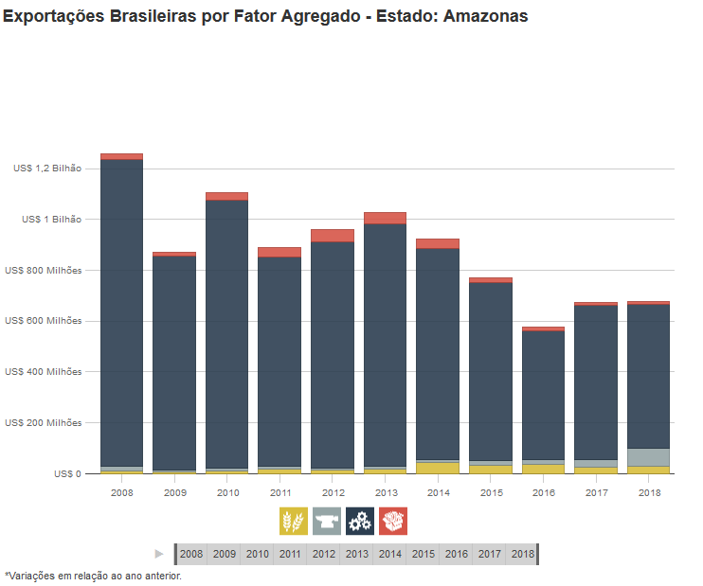
Comissão de Desenvolvimento, Indústria, Comércio e Serviços
Panorama – Exportações do Amazonas
PRODUTOS BÁSICOS
PRODUTOS SEMIMANUFATURADOS
PRODUTOS MANUFATURADOS
OPERAÇÕES ESPECIAIS
FONTE: COMEXVIS/ME

Slide 12
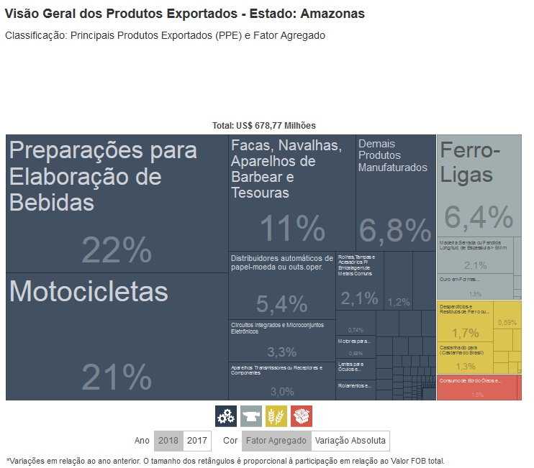
Comissão de Desenvolvimento, Indústria, Comércio e Serviços
Panorama – Exportações do Amazonas
PRODUTOS BÁSICOS
PRODUTOS SEMIMANUFATURADOS
PRODUTOS MANUFATURADOS
OPERAÇÕES ESPECIAIS
FONTE: COMEXVIS/ME

Slide 13
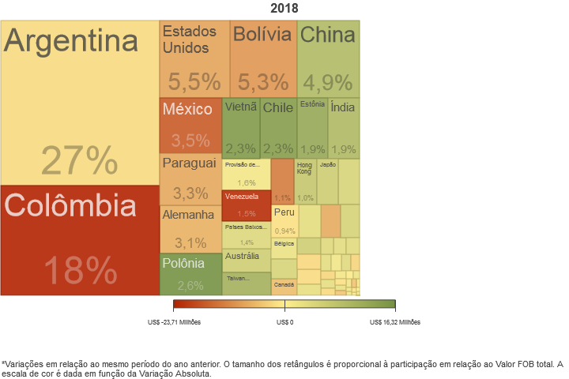
Comissão de Desenvolvimento, Indústria, Comércio e Serviços
Panorama – Exportações do Amazonas
PRINCIPAIS DESTINOS DAS EXPORTAÇÕES DO AMAZONAS
ARGENTINA
COLÔMBIA
ESTADOS UNIDOS
BOLÍVIA
CHINA
MÉXICO
PARAGUAI
FONTE: COMEXVIS/ME

Slide 14
Comissão de Desenvolvimento, Indústria, Comércio e Serviços
Propostas da Suframa – Comércio Exterior
-Melhoria da Infraestrutura Logística de Transportes (Portos, Rodovias, Aeroportos e Hidrovias);
-Plano de Atração de Investimentos da Suframa;
-Participação nas negociações internacionais para abertura de novos mercados;
-Disseminação da Cultura Exportadora por meio das ações do Plano Nacional da Cultura Exportadora (PNCE);
-Interlocução com a iniciativa privada para identificação dos gargalos à exportação, a fim de desburocratizar o processo e torná-lo eficiente;
-Desenvolvimento de produtos na região.

Slide 15
Comissão de Desenvolvimento, Indústria, Comércio e Serviços
Suframa – Comércio Exterior
“Nada garante que uma empresa que fecha as portas na Zona Franca de Manaus, necessariamente, vai se transferir para outras regiões do Brasil.”
Alfredo Menezes

Slide 16
Superintendência da Zona Franca de Manaus – SUFRAMA
ALFREDO MENEZES
Superintendente da Zona Franca de Manaus SUFRAMA
E-mail: gabin@suframa.gov.br
Telefone: +55 (92) 3215-9143 / 9147 / 9099
OBRIGADO!

